Slide 1

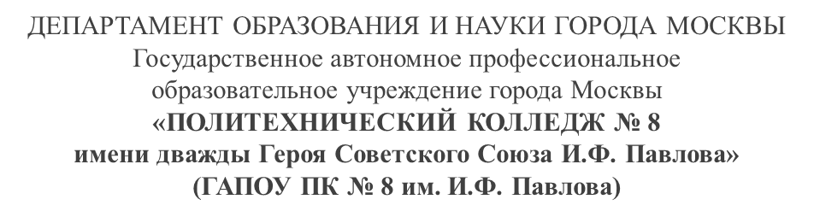
ДУП.01 Консультант в области цифровой грамотности населения
09.02.07 Информационные системы и программирование
Тема: Безопасная работа с личным кабинетом
Выполнил студент группы 13ИСПдо1: Резниченко Алексей Алексеевич.
Проверил преподаватель: Михеева Елена Александровна
Москва 2024

Slide 2

Цель: научить пользователя безопасно работать с личным кабинетом Альфа-банка
Рисунок 1. Логотип Альфа-банка

Slide 3
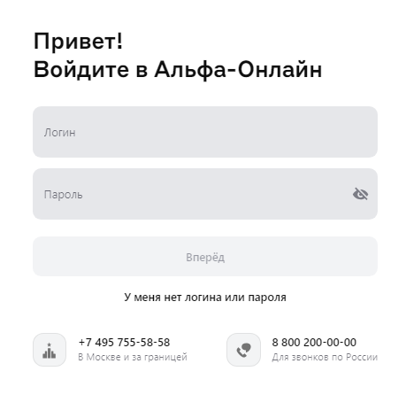
При заполнении вашего профиля вводите ваши личные данные, а не кого-либо другого
хороший пароль содержит заглавные (А, П, W, V) и прописные буквы (м, д, f, j) символы (#, @, <), знаки препинания и пробелы;
в пароле не должно быть имени и даты рождения;
пароль должен быть длинным: от 8 до 12 символов;
пароль должен состоять из символов, цифр и букв;
Безопасный пароль
Рисунок 2. Экран входа на сайте Альфа-банка

Slide 4
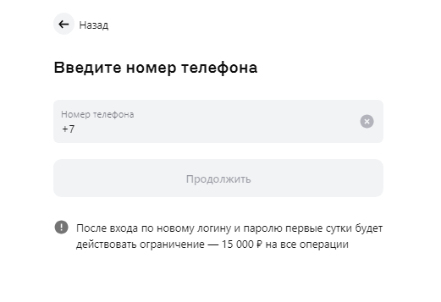
Доступ к личному кабинету через ввод номера телефона
Когда вам придет код на ваш номер в виде СМС, никому не сообщайте его, в противном случаи можете потерять аккаунт со всеми личными данными
Рисунок 3. Окно ввода номера телефона на сайте

Slide 5
Вывод: Безопасный пароль вам поможет обезопасить ваши личные данные, так как усложняет кражу аккаунта злоумышленниками

Slide 6
СПИСОК ИСПОЛЬЗУЕМЫХ ИСТОЧНИКОВ
1. alfabank.ru
2. nogentech.org
3. yandex.ru
4. pedsovet.org

